Slide 1
Grafų metrinės charakteristikos

Slide 2
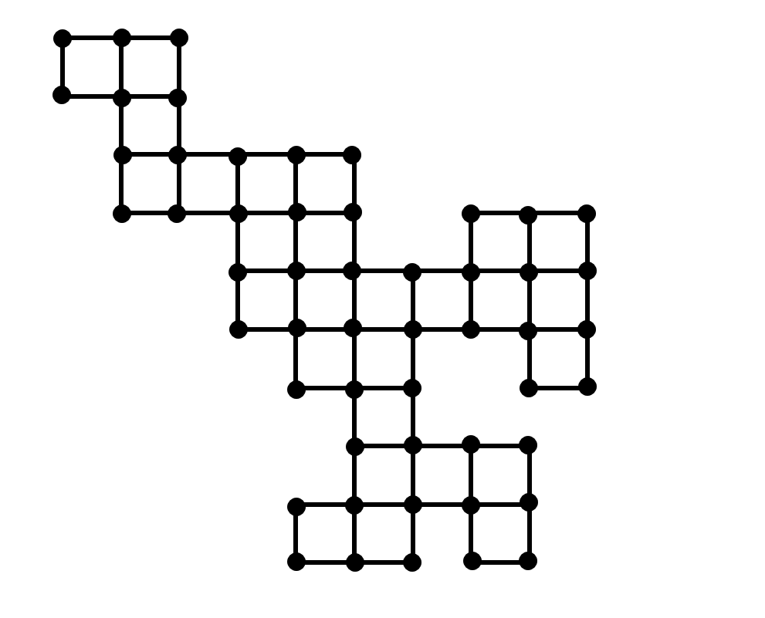

Slide 3
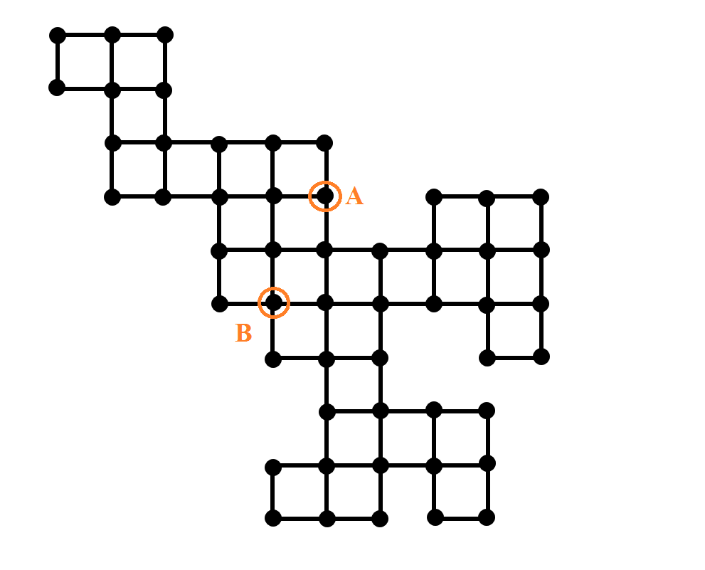

Slide 4
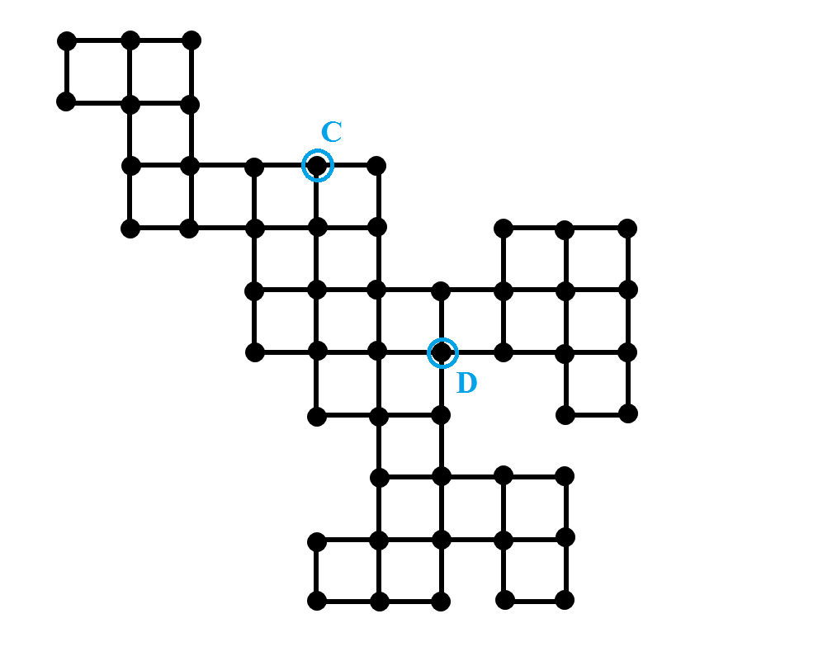

Slide 5
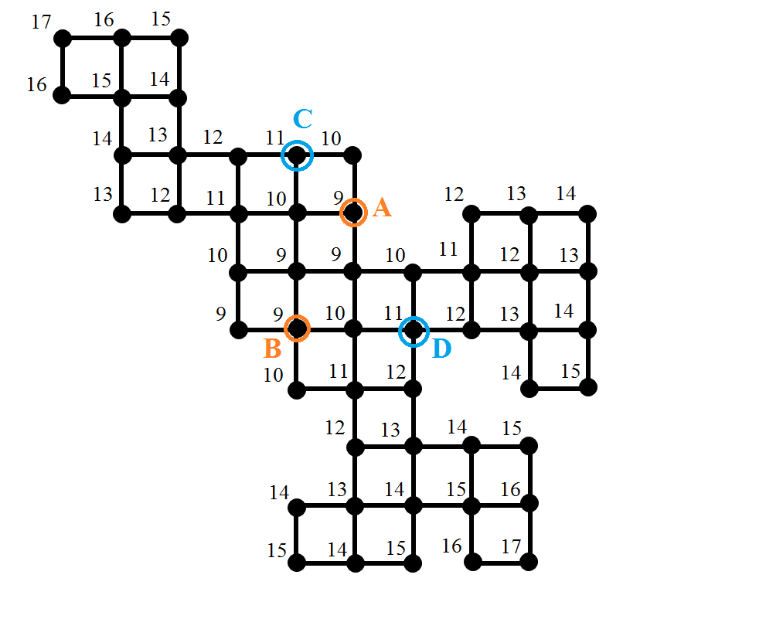

Slide 6
Metrinės charakteristikos
c
b
Kelio ilgiu vadinamas įeinančių į jį briaunų skaičius.
Atstumu tarp grafo viršūnių vadinamas trumpiausio jas jungiančio kelio ilgis.
d
a
e
f
Šiuo atveju: iš viršūnės e į viršūnę c galima keliauti įvairiai:
e, f, a, d, b, c; kelio ilgis lygus 5;
e, f, a, b, d, a, c; kelio ilgis lygus 6;
e, f, a, b, c; kelio ilgis lygus 4;
e, f, a, c; kelio ilgis lygus 3.
Taigi, atstumas nuo viršūnės e iki viršūnės c lygus 3.

Slide 7
Metrinės charakteristikos
c
b
d
a
e
f
Pastaba: nesvarbu, kokį kelią rinksimės važiuojant iš Vilniaus į Kauną: ar autostradą, ar per Trakus, ar per Šiaulius. Atstumas tarp miestų nuo to nepasikeis. Skirsis tik nuvažiuotų kilometrų skaičius (kelio ilgis).

Slide 8
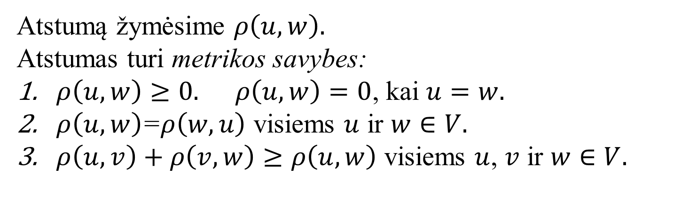
Metrinės charakteristikos
c
b
Kelio ilgiu vadinamas įeinančių į jį briaunų skaičius.
Atstumu tarp grafo viršūnių vadinamas trumpiausio jas jungiančio kelio ilgis.
d
a
e
f
Atstumą žymėsime $ρ\left(u,w\right).$
Atstumas turi metrikos savybes:
$ρ\left(u,w\right)≥0.$ $ρ\left(u,w\right)=0$, kai $u=w.$
$ρ\left(u,w\right)$=$ρ\left(w,u\right)$ visiems $u$ ir $w∈V.$
$ρ\left(u,v\right)+ρ\left(v,w\right)≥ρ\left(u,w\right)$ visiems $u$, $v$ ir $w∈V.$

Slide 9
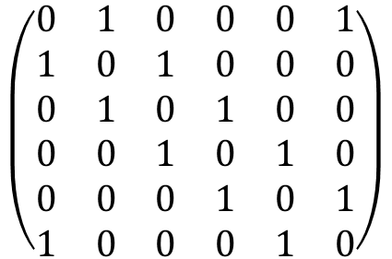
 | 1 | 2 | 3 | 4 | 5 | 6
1 | X
2 |  | X
3 |  |  | X
4 |  |  |  | X
5 |  |  |  |  | X
6 |  |  |  |  |  | X
Kaip sudaryti atstumų matricą?
4
3
5
2
6
1
T
1. Sudarome gretimumo matricą T
$$\left(\begin{matrix}0 & 1 & 0 & 0 & 0 & 1 \\ 1 & 0 & 1 & 0 & 0 & 0 \\ 0 & 1 & 0 & 1 & 0 & 0 \\ 0 & 0 & 1 & 0 & 1 & 0 \\ 0 & 0 & 0 & 1 & 0 & 1 \\ 1 & 0 & 0 & 0 & 1 & 0\end{matrix}\right)$$

Slide 10
 | 1 | 2 | 3 | 4 | 5 | 6
1 | X
2 |  | X
3 |  |  | X
4 |  |  |  | X
5 |  |  |  |  | X
6 |  |  |  |  |  | X
Kaip sudaryti atstumų matricą?
4
3
5
2
6
1
T
2. Perkeliame vienetus iš gretimumo matricos į atstumų matricą
$$\left(\begin{matrix}0 & 1 & 0 & 0 & 0 & 1 \\ 1 & 0 & 1 & 0 & 0 & 0 \\ 0 & 1 & 0 & 1 & 0 & 0 \\ 0 & 0 & 1 & 0 & 1 & 0 \\ 0 & 0 & 0 & 1 & 0 & 1 \\ 1 & 0 & 0 & 0 & 1 & 0\end{matrix}\right)$$

Slide 11
 | 1 | 2 | 3 | 4 | 5 | 6
1 | X | 1 |  |  |  | 1
2 | 1 | X | 1
3 |  | 1 | X | 1
4 |  |  | 1 | X | 1
5 |  |  |  | 1 | X | 1
6 | 1 |  |  |  | 1 | X
Kaip sudaryti atstumų matricą?
4
3
5
2
6
1
T
2. Perkeliame vienetus iš gretimumo matricos į atstumų matricą
$$\left(\begin{matrix}0 & 1 & 0 & 0 & 0 & 1 \\ 1 & 0 & 1 & 0 & 0 & 0 \\ 0 & 1 & 0 & 1 & 0 & 0 \\ 0 & 0 & 1 & 0 & 1 & 0 \\ 0 & 0 & 0 & 1 & 0 & 1 \\ 1 & 0 & 0 & 0 & 1 & 0\end{matrix}\right)$$

Slide 12
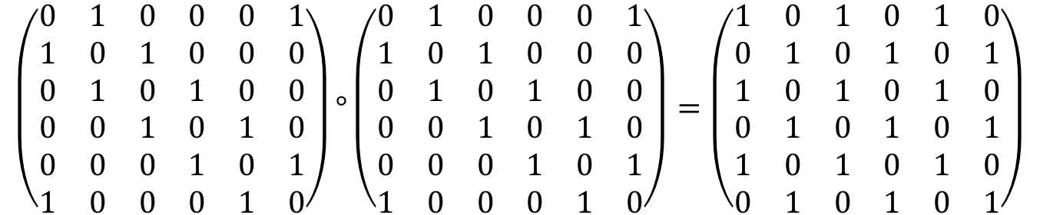
 | 1 | 2 | 3 | 4 | 5 | 6
1 | X | 1 |  |  |  | 1
2 | 1 | X | 1
3 |  | 1 | X | 1
4 |  |  | 1 | X | 1
5 |  |  |  | 1 | X | 1
6 | 1 |  |  |  | 1 | X
Kaip sudaryti atstumų matricą?
4
3
5
2
6
1
T
3. Prisiminkime, kad paprastasis grafas yra simetrinis antirefleksyvus sąryšis. Pakeliame matricą T kvadratu (skaičiuojame kompoziciją)
$$\left(\begin{matrix}0 & 1 & 0 & 0 & 0 & 1 \\ 1 & 0 & 1 & 0 & 0 & 0 \\ 0 & 1 & 0 & 1 & 0 & 0 \\ 0 & 0 & 1 & 0 & 1 & 0 \\ 0 & 0 & 0 & 1 & 0 & 1 \\ 1 & 0 & 0 & 0 & 1 & 0\end{matrix}\right)°\left(\begin{matrix}0 & 1 & 0 & 0 & 0 & 1 \\ 1 & 0 & 1 & 0 & 0 & 0 \\ 0 & 1 & 0 & 1 & 0 & 0 \\ 0 & 0 & 1 & 0 & 1 & 0 \\ 0 & 0 & 0 & 1 & 0 & 1 \\ 1 & 0 & 0 & 0 & 1 & 0\end{matrix}\right)=\left(\begin{matrix}1 & 0 & 1 & 0 & 1 & 0 \\ 0 & 1 & 0 & 1 & 0 & 1 \\ 1 & 0 & 1 & 0 & 1 & 0 \\ 0 & 1 & 0 & 1 & 0 & 1 \\ 1 & 0 & 1 & 0 & 1 & 0 \\ 0 & 1 & 0 & 1 & 0 & 1\end{matrix}\right)$$

Slide 13
 | 1 | 2 | 3 | 4 | 5 | 6
1 | X | 1 |  |  |  | 1
2 | 1 | X | 1
3 |  | 1 | X | 1
4 |  |  | 1 | X | 1
5 |  |  |  | 1 | X | 1
6 | 1 |  |  |  | 1 | X
Kaip sudaryti atstumų matricą?
4
3
5
2
6
1
T
4. Visi naujai atsiradę nenuliniai elementai rodo, kad atstumas tarp viršūnių nedidesnis už 2. Perkeliame juos
$$\left(\begin{matrix}0 & 1 & 0 & 0 & 0 & 1 \\ 1 & 0 & 1 & 0 & 0 & 0 \\ 0 & 1 & 0 & 1 & 0 & 0 \\ 0 & 0 & 1 & 0 & 1 & 0 \\ 0 & 0 & 0 & 1 & 0 & 1 \\ 1 & 0 & 0 & 0 & 1 & 0\end{matrix}\right)°\left(\begin{matrix}0 & 1 & 0 & 0 & 0 & 1 \\ 1 & 0 & 1 & 0 & 0 & 0 \\ 0 & 1 & 0 & 1 & 0 & 0 \\ 0 & 0 & 1 & 0 & 1 & 0 \\ 0 & 0 & 0 & 1 & 0 & 1 \\ 1 & 0 & 0 & 0 & 1 & 0\end{matrix}\right)=\left(\begin{matrix}1 & 0 & 1 & 0 & 1 & 0 \\ 0 & 1 & 0 & 1 & 0 & 1 \\ 1 & 0 & 1 & 0 & 1 & 0 \\ 0 & 1 & 0 & 1 & 0 & 1 \\ 1 & 0 & 1 & 0 & 1 & 0 \\ 0 & 1 & 0 & 1 & 0 & 1\end{matrix}\right)$$

Slide 14
 | 1 | 2 | 3 | 4 | 5 | 6
1 | X | 1 | 2 |  | 2 | 1
2 | 1 | X | 1 | 2 |  | 2
3 | 2 | 1 | X | 1 | 2
4 |  | 2 | 1 | X | 1 | 2
5 | 2 |  | 2 | 1 | X | 1
6 | 1 | 2 |  | 2 | 1 | X
Kaip sudaryti atstumų matricą?
4
3
5
2
6
1
T
4. Visi naujai atsiradę nenuliniai elementai rodo, kad atstumas tarp viršūnių nedidesnis už 2. Perkeliame juos
$$\left(\begin{matrix}0 & 1 & 0 & 0 & 0 & 1 \\ 1 & 0 & 1 & 0 & 0 & 0 \\ 0 & 1 & 0 & 1 & 0 & 0 \\ 0 & 0 & 1 & 0 & 1 & 0 \\ 0 & 0 & 0 & 1 & 0 & 1 \\ 1 & 0 & 0 & 0 & 1 & 0\end{matrix}\right)°\left(\begin{matrix}0 & 1 & 0 & 0 & 0 & 1 \\ 1 & 0 & 1 & 0 & 0 & 0 \\ 0 & 1 & 0 & 1 & 0 & 0 \\ 0 & 0 & 1 & 0 & 1 & 0 \\ 0 & 0 & 0 & 1 & 0 & 1 \\ 1 & 0 & 0 & 0 & 1 & 0\end{matrix}\right)=\left(\begin{matrix}1 & 0 & 1 & 0 & 1 & 0 \\ 0 & 1 & 0 & 1 & 0 & 1 \\ 1 & 0 & 1 & 0 & 1 & 0 \\ 0 & 1 & 0 & 1 & 0 & 1 \\ 1 & 0 & 1 & 0 & 1 & 0 \\ 0 & 1 & 0 & 1 & 0 & 1\end{matrix}\right)$$

Slide 15
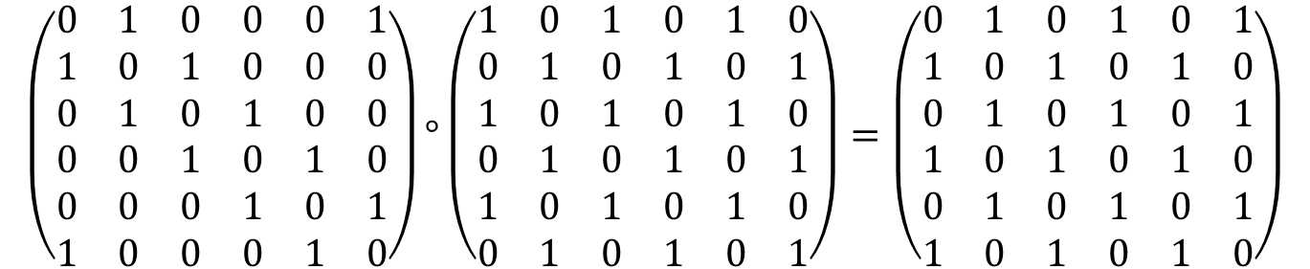
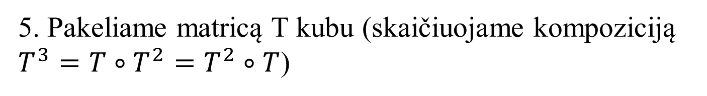
 | 1 | 2 | 3 | 4 | 5 | 6
1 | X | 1 | 2 |  | 2 | 1
2 | 1 | X | 1 | 2 |  | 2
3 | 2 | 1 | X | 1 | 2
4 |  | 2 | 1 | X | 1 | 2
5 | 2 |  | 2 | 1 | X | 1
6 | 1 | 2 |  | 2 | 1 | X
Kaip sudaryti atstumų matricą?
4
3
5
2
6
1
T
5. Pakeliame matricą T kubu (skaičiuojame kompoziciją $T^{3}=T∘T^{2}=T^{2}∘T$)
$$\left(\begin{matrix}0 & 1 & 0 & 0 & 0 & 1 \\ 1 & 0 & 1 & 0 & 0 & 0 \\ 0 & 1 & 0 & 1 & 0 & 0 \\ 0 & 0 & 1 & 0 & 1 & 0 \\ 0 & 0 & 0 & 1 & 0 & 1 \\ 1 & 0 & 0 & 0 & 1 & 0\end{matrix}\right)°\left(\begin{matrix}1 & 0 & 1 & 0 & 1 & 0 \\ 0 & 1 & 0 & 1 & 0 & 1 \\ 1 & 0 & 1 & 0 & 1 & 0 \\ 0 & 1 & 0 & 1 & 0 & 1 \\ 1 & 0 & 1 & 0 & 1 & 0 \\ 0 & 1 & 0 & 1 & 0 & 1\end{matrix}\right)=\left(\begin{matrix}0 & 1 & 0 & 1 & 0 & 1 \\ 1 & 0 & 1 & 0 & 1 & 0 \\ 0 & 1 & 0 & 1 & 0 & 1 \\ 1 & 0 & 1 & 0 & 1 & 0 \\ 0 & 1 & 0 & 1 & 0 & 1 \\ 1 & 0 & 1 & 0 & 1 & 0\end{matrix}\right)$$

Slide 16
 | 1 | 2 | 3 | 4 | 5 | 6
1 | X | 1 | 2 |  | 2 | 1
2 | 1 | X | 1 | 2 |  | 2
3 | 2 | 1 | X | 1 | 2
4 |  | 2 | 1 | X | 1 | 2
5 | 2 |  | 2 | 1 | X | 1
6 | 1 | 2 |  | 2 | 1 | X
Kaip sudaryti atstumų matricą?
4
3
5
2
6
1
T
6. Visi naujai atsiradę nenuliniai elementai rodo, kad atstumas tarp viršūnių nedidesnis už 3. Perkeliame juos
$$\left(\begin{matrix}0 & 1 & 0 & 0 & 0 & 1 \\ 1 & 0 & 1 & 0 & 0 & 0 \\ 0 & 1 & 0 & 1 & 0 & 0 \\ 0 & 0 & 1 & 0 & 1 & 0 \\ 0 & 0 & 0 & 1 & 0 & 1 \\ 1 & 0 & 0 & 0 & 1 & 0\end{matrix}\right)°\left(\begin{matrix}1 & 0 & 1 & 0 & 1 & 0 \\ 0 & 1 & 0 & 1 & 0 & 1 \\ 1 & 0 & 1 & 0 & 1 & 0 \\ 0 & 1 & 0 & 1 & 0 & 1 \\ 1 & 0 & 1 & 0 & 1 & 0 \\ 0 & 1 & 0 & 1 & 0 & 1\end{matrix}\right)=\left(\begin{matrix}0 & 1 & 0 & 1 & 0 & 1 \\ 1 & 0 & 1 & 0 & 1 & 0 \\ 0 & 1 & 0 & 1 & 0 & 1 \\ 1 & 0 & 1 & 0 & 1 & 0 \\ 0 & 1 & 0 & 1 & 0 & 1 \\ 1 & 0 & 1 & 0 & 1 & 0\end{matrix}\right)$$

Slide 17
 | 1 | 2 | 3 | 4 | 5 | 6
1 | X | 1 | 2 | 3 | 2 | 1
2 | 1 | X | 1 | 2 | 3 | 2
3 | 2 | 1 | X | 1 | 2 | 3
4 | 3 | 2 | 1 | X | 1 | 2
5 | 2 | 3 | 2 | 1 | X | 1
6 | 1 | 2 | 3 | 2 | 1 | X
Kaip sudaryti atstumų matricą?
4
3
5
2
6
1
T
6. Visi naujai atsiradę nenuliniai elementai rodo, kad atstumas tarp viršūnių nedidesnis už 3. Perkeliame juos
$$\left(\begin{matrix}0 & 1 & 0 & 0 & 0 & 1 \\ 1 & 0 & 1 & 0 & 0 & 0 \\ 0 & 1 & 0 & 1 & 0 & 0 \\ 0 & 0 & 1 & 0 & 1 & 0 \\ 0 & 0 & 0 & 1 & 0 & 1 \\ 1 & 0 & 0 & 0 & 1 & 0\end{matrix}\right)°\left(\begin{matrix}1 & 0 & 1 & 0 & 1 & 0 \\ 0 & 1 & 0 & 1 & 0 & 1 \\ 1 & 0 & 1 & 0 & 1 & 0 \\ 0 & 1 & 0 & 1 & 0 & 1 \\ 1 & 0 & 1 & 0 & 1 & 0 \\ 0 & 1 & 0 & 1 & 0 & 1\end{matrix}\right)=\left(\begin{matrix}0 & 1 & 0 & 1 & 0 & 1 \\ 1 & 0 & 1 & 0 & 1 & 0 \\ 0 & 1 & 0 & 1 & 0 & 1 \\ 1 & 0 & 1 & 0 & 1 & 0 \\ 0 & 1 & 0 & 1 & 0 & 1 \\ 1 & 0 & 1 & 0 & 1 & 0\end{matrix}\right)$$

Slide 18
Muro (Moore) paieška į plotį (1959)
Duota: Grafas G=(V, E), viršūnės s ir t, visų briaunų ilgiai lygūs 1.
Algoritmas randa trumpiausią kelią iš viršūnės s į viršūnę t.
Pažymime viršūnę s nuliu
Imame i=0
Randame visas nesužymėtas viršūnes, gretimas viršūnei su žyme i
Pažymime jas i+1

Slide 19
Muro (Moore) paieška į plotį (1959)
5. Jei pasiekėme viršūnę t, tai turime trumpiausią kelią ir galime jį užrašyti (jei reikia). Kitu atveju i= i+1 ir einame į 3 žingsnį
6. Jei tęsime, kol bus sužymėtos visos viršūnės, rasime atstumus nuo viršūnės s iki visų likusių.

Slide 20
Rasime atstumą tarp viršūnių e ir c
Pažymime viršūnę e nuliu.
i = 0
2
2
c
b
2. Yra dvi viršūnės, gretimos viršūnei e: tai a ir f. Jos dar nesužymėtos, taigi suteikiame joms po 1
1
2
d
a
0
e
f
1
3. Viršūnės c dar nepasiekėme, taigi tęsiame. Viršūnei a yra gretimos b ir d. Pažymime jas 2.
Viršūnei f yra gretima c, pažymime ją 2.
4. Pasiekėme viršūnę c, ji turi indeksą 2, taigi atstumas lygus 2.
Kaip matome, šiuo atveju kitus atstumus irgi gavome

Slide 21
Rasime atstumus nuo viršūnės a iki kitų, taigi algoritmą tęsime, kol bus nesužymėtų viršūnių
2
3
3
1
d
c
h
Pažymime viršūnę a nuliu.
i = 0
g
1
2. Yra trys viršūnės, gretimos viršūnei a: tai b, e ir d. Jos dar nesužymėtos, taigi suteikiame joms po 1
b
0
a
i
4
f
2
e
1
3. Visų viršūnių dar nesužymėjome, taigi tęsiame. Viršūnei d yra gretima c. Pažymime ją 2.
4. Visų viršūnių dar nesužymėjome, taigi tęsiame. Vienintelė iš indeksą 2 turinčių viršūnių kaimynes turi tik f. Tai h ir g. Pažymime jas 3.
Iš nesužymėtų viršūnei b yra gretima f, pažymime ją 2.
5. Visų viršūnių dar nesužymėjome, taigi tikriname viršūnes su indeksu 3. Tik g turi kaimynę i. Pažymime ją 4.
Iš nesužymėtų viršūnei e gretimų nėra.
Visos viršūnės sužymėtos.

Slide 22
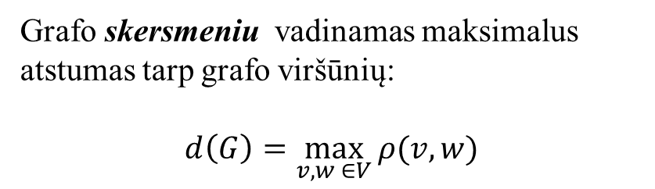
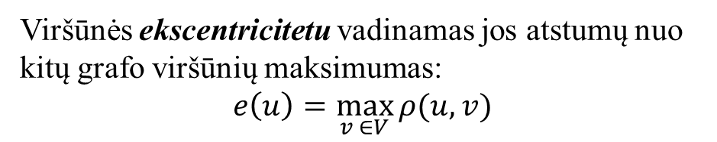
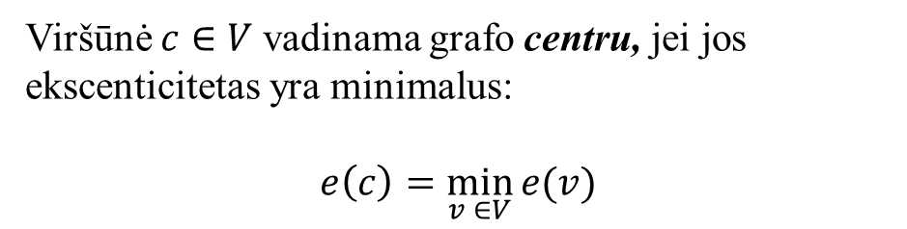
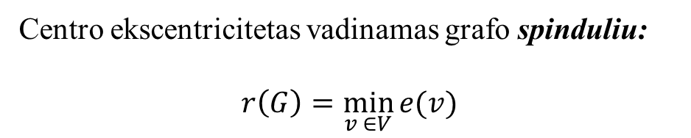
Metrinės charakteristikos
c
b
d
a
e
f
Grafo grandinė vadinama skermenine, jei jos ilgis lygus grafo skersmeniui ir nėra trumpesnio jos galus jungiančio kelio.

Slide 23


Metrinės charakteristikos
c
b
Rasime pavaizduoto grafo metrines charakteristikas. Pildome atstumų lentelę
d
a
ekscentricitetas
e
f
 | a | b | c | d | e | f | Eil_max | pastabos
a | X | 1 | 1 | 1 | 2 | 1 | 2
b | 1 | X | 1 | 1 | 3 | 2 | 3
c | 1 | 1 | X | 2 | 3 | 2 | 3
d | 1 | 1 | 2 | X | 3 | 2 | 3
e | 2 | 3 | 3 | 3 | X | 1 | 3
f | 1 | 2 | 2 | 2 | 1 | X | 2
centras
$$\max\left(2;3;3;3;3;2\right)=3$$
Skersmuo = 3
centras
$\min\left(2;3;3;3;3;2\right)=$2
Spindulys = 2

Slide 24

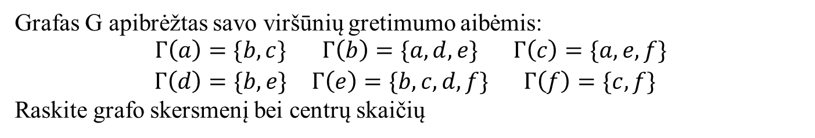

Grafas G apibrėžtas savo viršūnių gretimumo aibėmis:
$$\begin{matrix}Γ\left(a\right)=\{b,c\} & Γ\left(b\right)=\{a,d,e\} & Γ\left(c\right)=\{a,e,f\} \\ Γ\left(d\right)=\{b,e\} & Γ\left(e\right)=\{b,c,d,f\} & Γ\left(f\right)=\{c,f\}\end{matrix}$$
Raskite grafo skersmenį bei centrų skaičių
Pavaizduokime grafą
Sudarykime atstumų matricą
 | a | b | c | d | e | f | Eil_max | pastabos
a | X | 1 | 1 | 2 | 2 | 2 | 2
b | 1 | X | 2 | 1 | 1 | 2 | 2
c | 1 | 2 | X | 2 | 1 | 1 | 2
d | 2 | 1 | 2 | X | 1 | 2 | 2
e | 2 | 1 | 1 | 1 | X | 1 | 2
f | 2 | 2 | 1 | 2 | 1 | X | 2
c
b
centras
centras
d
a
centras
centras
centras
e
f
centras
$$\max\left(2;2;2;2;2;2\right)=2$$
Skersmuo = 2
$$\min\left(2;2;2;2;2;2\right)=2$$
Spindulys = 2

Slide 25

c
b
Raskime skersmenines grandines. Tam turime apskaičiuoti grafo skersmenį. Sudarykime atstumų lentelę
d
a
 | a | b | c | d | e | f | Eil_max
a | X | 1 | 4 | 2 | 3 | 4 | 4
b | 1 | X | 3 | 1 | 2 | 3 | 3
c | 4 | 3 | X | 2 | 1 | 1 | 4
d | 2 | 1 | 2 | X | 1 | 2 | 2
e | 3 | 2 | 1 | 1 | X | 1 | 3
f | 4 | 3 | 1 | 2 | 1 | X | 4
e
f
$$\max\left(4;3;4;2;3;4\right)=4$$
Skersmuo = 4
Skerseninė grandinė turi būti ilgio 4. Raskime matricoje ketvertus

Slide 26
c
b
Raskime skersmenines grandines. Tam turime apskaičiuoti grafo skersmenį. Sudarykime atstumų lentelę
d
a
 | a | b | c | d | e | f | Eil_max
a | X | 1 | 4 | 2 | 3 | 4 | 4
b | 1 | X | 3 | 1 | 2 | 3 | 3
c | 4 | 3 | X | 2 | 1 | 1 | 4
d | 2 | 1 | 2 | X | 1 | 2 | 2
e | 3 | 2 | 1 | 1 | X | 1 | 3
f | 4 | 3 | 1 | 2 | 1 | X | 4
e
f
$$\max\left(4;3;4;2;3;4\right)=4$$
Skersmuo = 4
Skerseninė grandinė turi būti ilgio 4. Raskime matricoje ketvertus
Skersmeninė grandinė turi jungti (trumpiausiu būdu)
a ir c
a ir f

